Slide 1
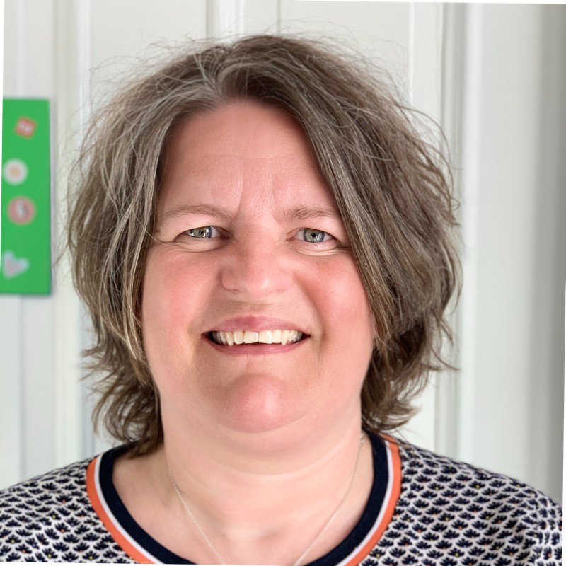
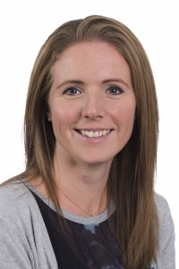
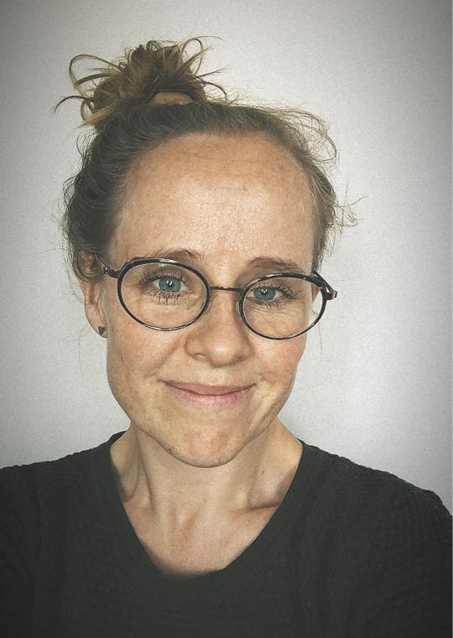
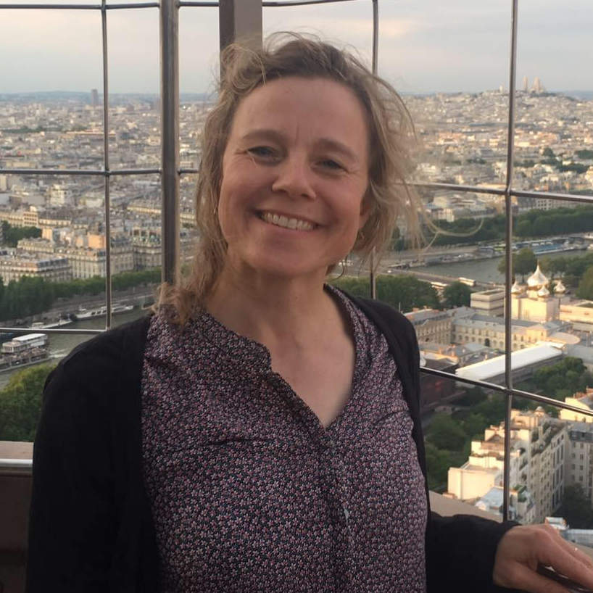
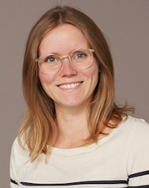
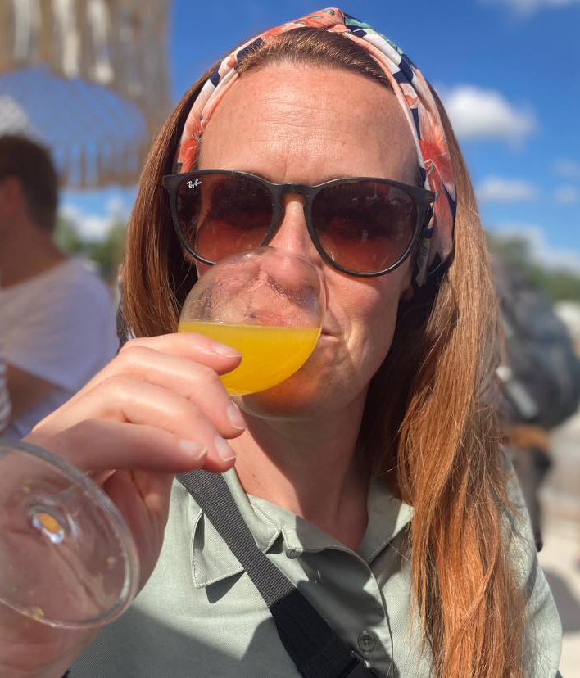
Subspeciale for neurologi
Årsmøde 2024
Notes:
Vi fik samlet gruppen i løbet af foråret og havde første - stiftende - online møde i august.
Består af:
Susanne Muldager: Neuro team H.C. Andersens Børne- og Ungehospital; udredning, koordinering, opfølgning, sparring og overlevering i forhold til neurologiske sygdomme. Især CP, Rygmarvsbrok og Neuromuskulære sygdomme. 19års erfaring fra kommunalt regi. Faglig interesse: effektive træningsredskaber tilgængelige for flere familier, fritidsaktiviteter (fællesskab) for børn og familier. velfærdsteknologi og gamefication
Maja Havmøller Stoltz: BørneSpecialisterne, arbejder i høj grad familiecentreret, og min vigtigste opgave er at klæde forældrene på til deres særlige opgave i hjemmetræningen. I 2022 færdiggjorde jeg en Masteruddannelse i Neurorehabilitering på Københavns Universitet. Faglig interesse: Jeg er optaget af, hvordan vi sikrer både barnets og familiens motivation, og hvordan træning kan integreres i en hverdagsnær og meningsfuld kontekst med fokus på deltagelse.
Julie Hebsgaard Mærsk: BørneSpecialisterne, særligt optaget af hvordan aktiv deltagelse opnås og derfor barnet og familiens motivation. Generelt har jeg fokus på, hvordan vi optimerer muligheden for læring. Jeg er optaget af at tilføre adaptationer som giver mulighed for deltagelse og udvikling
Nanna Felsager Jakobsen: Børneterapien, Aarhus kommune; tidlig indsats (CP, SMA). Halliwickmetoden. + specialiseret genoptræning af børn med erhvervet hjerneskade (erfaring fra 10 år på Hammel) Særlig interesse: spasticitet og dystoni.
Majken Valgaard Hansen: Elsass Fonden, særligt fokus på at hjælpe familierne til at skabe en hverdag med meningsfulde aktiviteter, der stimulerer barnets udvikling indenfor dets nærmeste udviklingszone. Jeg har særlig viden omkring fysisk aktivitet, spasticitet og kontraktur udvikling. Ydermere har jeg oversat F-words og har en interesser for smerter
Britta Andersen: Elsass Fonden, tidlig familiecentreret indsats, tidlig mobilisering med henblik på egen eksplorering og på deltagelse i meningsfulde aktiviteter for den enkelte.
Vi besluttede ret hurtigt, at vi havde behov for at mødes fysisk for at kunne fordybe os i formål og metode, hvilket vi gjorde i efteråret.
Efter nogle hyggelige og arbejdsomme timer i Odense, kom vi frem til et foreløbigt formål og en handleplan - ligeledes under løbende udvikling.

Slide 2
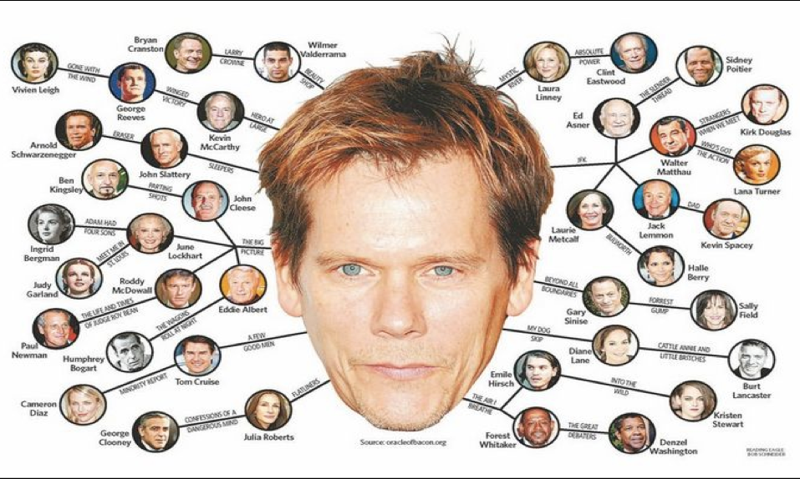
Notes:
Netværk
Formålet med netværksdannelse er at skabe overblik over viden i subspecialet - hvem har kompetencer/viden om hvad og hvordan finder vi hinanden.
Vi ønsker at skabe opmærksomhed omkring subspecialet via FB-opslag mm med fokus på netværksdannelse.

Slide 3
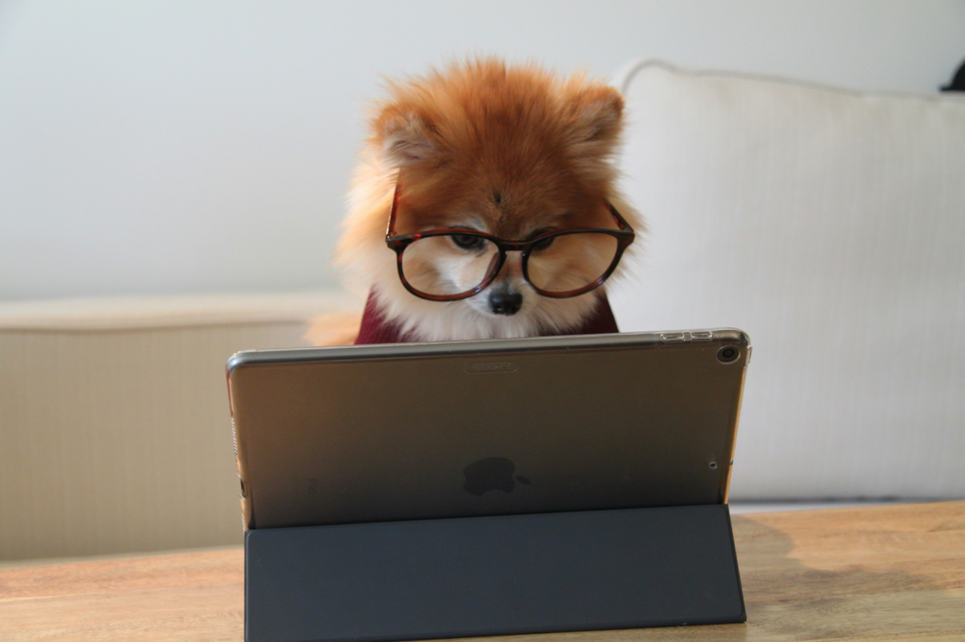
Notes:
Faglig videndeling - sparring og kurser
Vi ønsker at påvirke og kvalificere hvilke kurser der udbydes på det neurologiske børneområde og hvilke (eksterne) kurser vi blåstempler ved at dele.

Slide 4
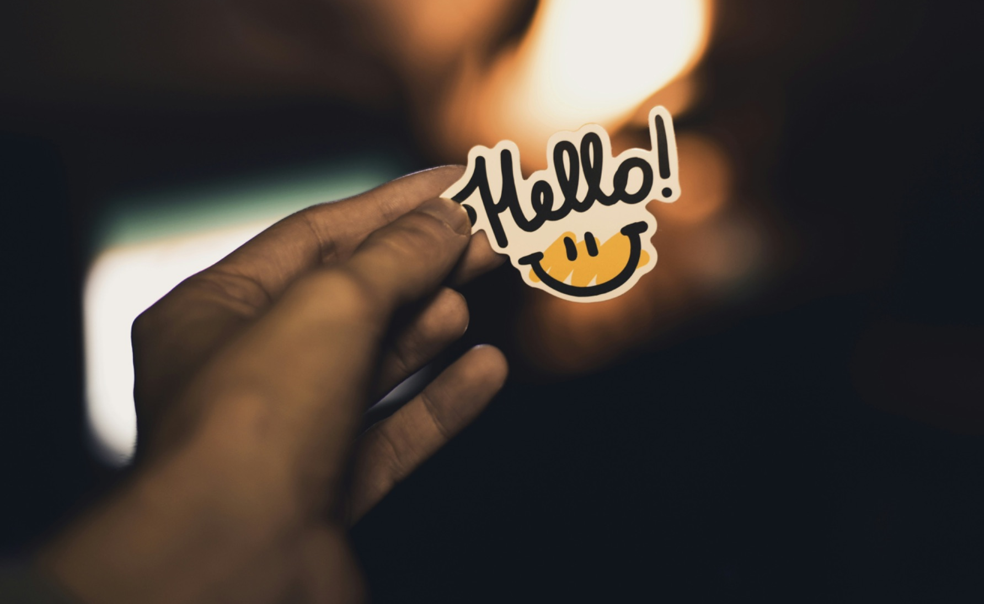
Notes:
Indtil videre har vi som gruppe haft fokus på at afklare hvordan vi får viftet med flaget og vist at vi findes - dette via præsentationer af os selv, deling af diverse faglige input og master/phd-opgaver.
Derudover arbejder vi på at inspirere til hvilke nyhedsbreve, vi vurderer er relevante for medlemmer af vores subspeciale at følge. Vi arbejder på hvordan vi kan skabe sparringsrammer for medlemmerne af vores subspeciale, pt har vi tankerne på netværksmøder for specialinstitutioner. Sidst, men ikke mindst vil vi meget gerne i dialog med de andre subspecialer mhp at sparre og bruge hinandens erfaringer med det år 1.

Slide 5
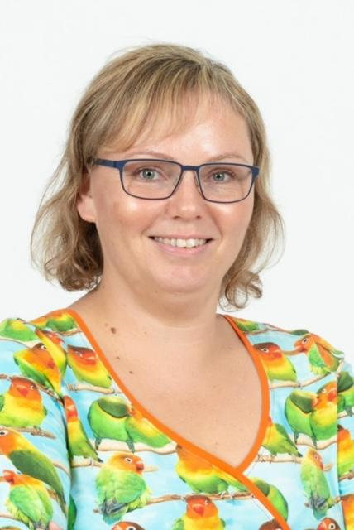
Pernille Diemer Hansen
Fysioterapeut ved Rehabiliteringscenter for Muskelsvind.
Nyeste viden inden for behandling af Spinal Muskelatrofi (SMA)
“Hvad kan vi forvente og hvordan skal børnene træne?”

